Slide 1
Російська культура
ХХ століття

Slide 2
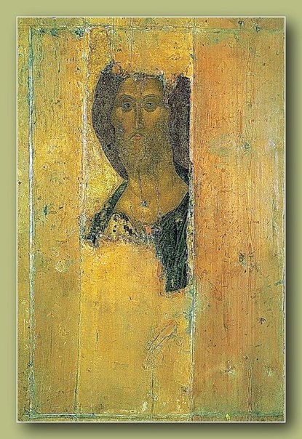
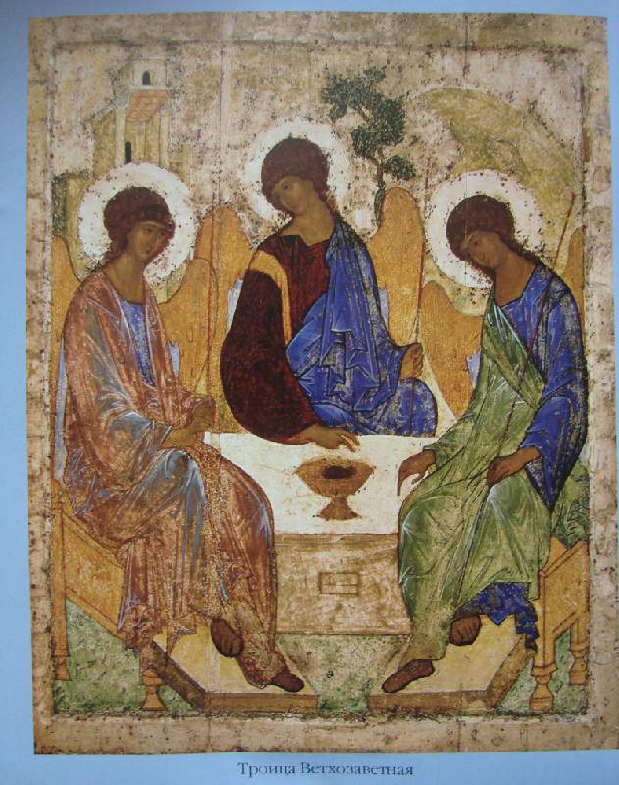
Російські ікони були простою імітацією, але мали свій власний стиль, а такі майстри як Андрій Рубльов підняли рівень іконопису на нові висоти.

Slide 3
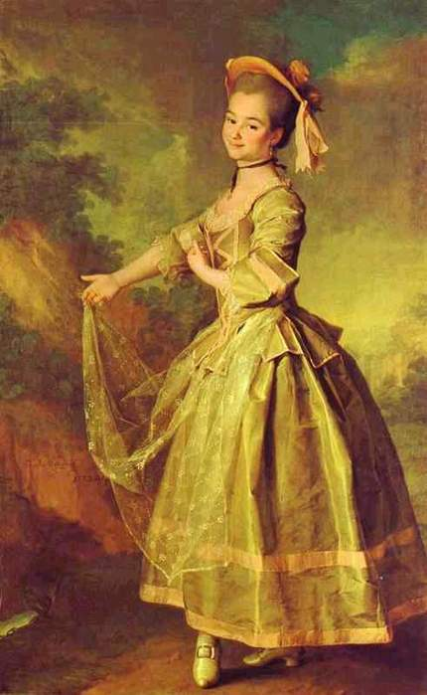
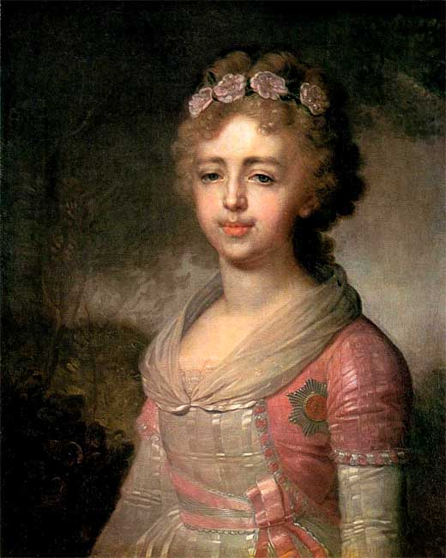
Перші реалістичні портрети з'являються в Росії в XVII столітті, в середині - кінці XVIII століття в Росії з'являються такі великі живописці, як Левицький та Боровиковський.

Slide 4
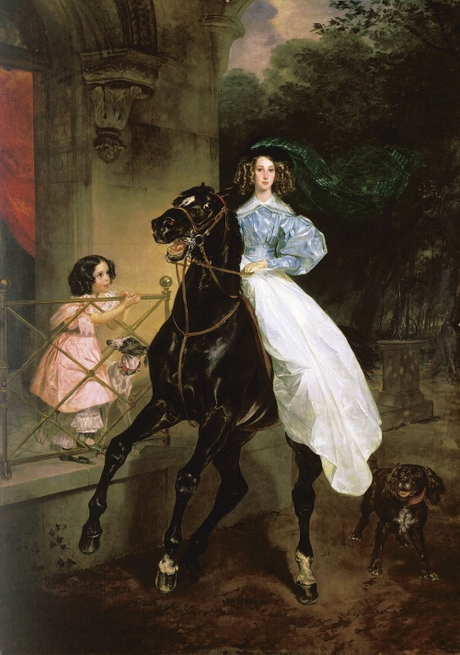
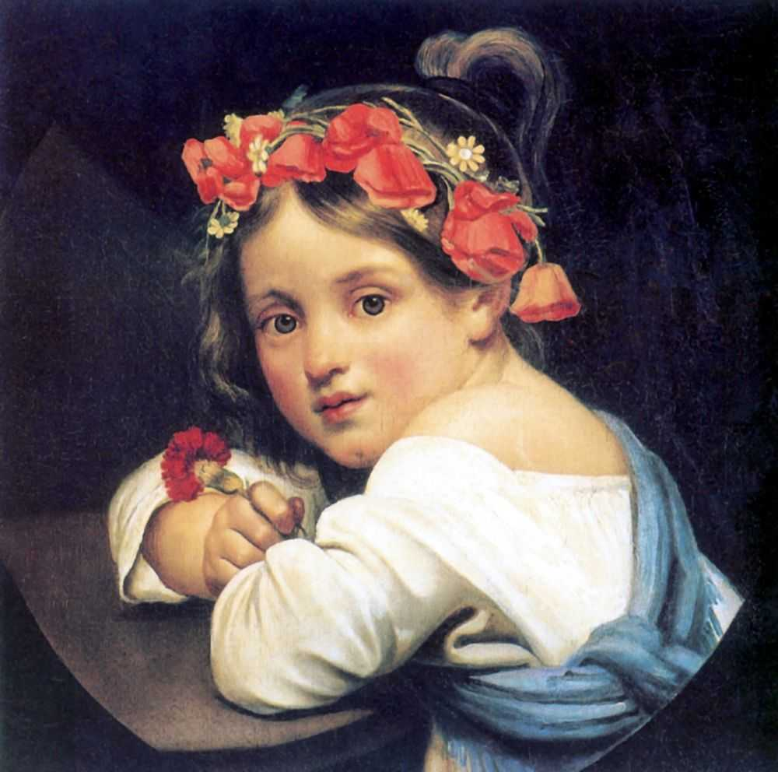
Російська живопис з того часу слідувала загальносвітовим тенденціям. Видатні художники першої половини XIX століття: Кипренский, Брюллов.

Slide 5
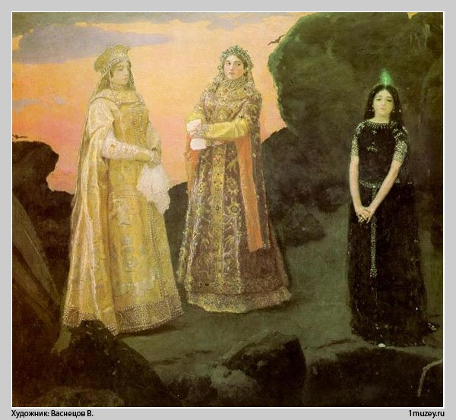
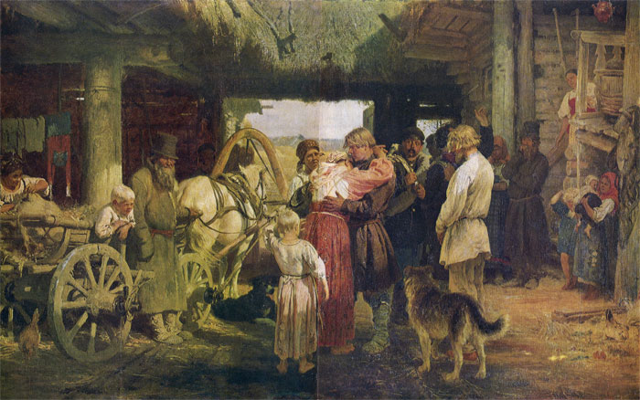
входили такі великі художники, як Васнецов, Крамськой, Шишкін, Куїнджі, Суриков, Рєпін, Саврасов.

Slide 6
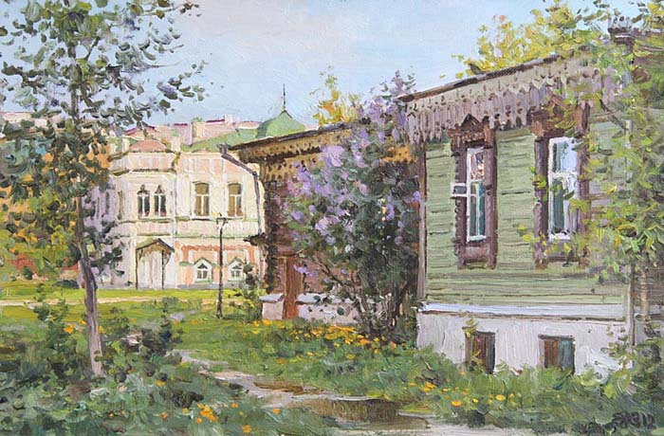
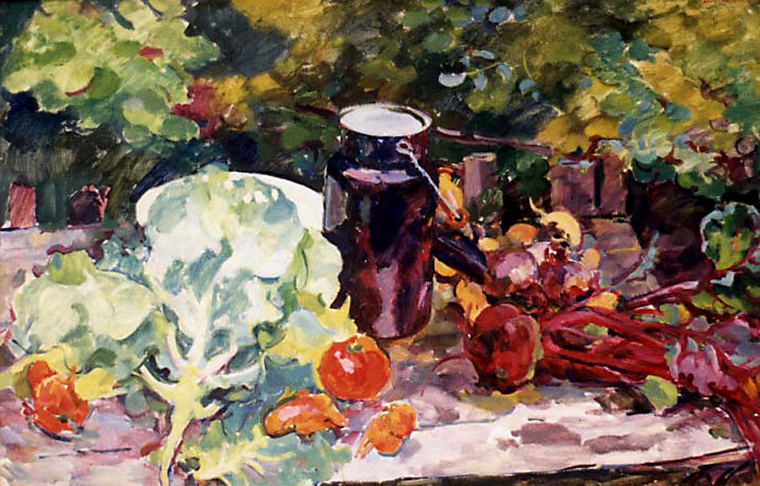
Представники соцреалізму - В. І. Мухіна, А. А. Дейнека, І. І. Бродський, Є. П. Антипова, Б. Є. Єфемов.

